Slide 1
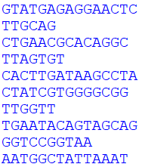

Sebahodnotiaci test
Do laboratória bolo potrebné vytvoriť program, ktorý bude generovať zakaždým jeden náhodne dlhý reťazec DNA s určenou minimálnou dĺžkou 5 báz a maximálnou dĺžkou 15 báz, teda napríklad niektorý z nasledujúcich reťazcov:
Nepozorný programátor však narobil niekoľko chýb, kvôli ktorým program nefungoval podľa očakávaní. Preskúmajte jeho zdrojový kód a opravte jeho chyby:

